Slide 1
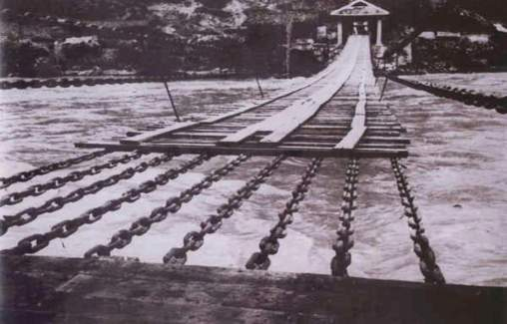
我站在铁索桥上

Slide 2
作 者 简 介
顾工，1928年生，诗人，上海市人。1945
年参加新四军。曾任新四军政治部文工团团员，
第三野战军政治部文工团创作员。1951年加入
中国共产党。历任西南军区政治部文工团创作
员八一电影制片厂编剧、《解放军报》记者、
总后勤政治部文化部创作员。著有诗集《喜玛
拉雅山下》、《火光中的歌》、长篇小说《红
军的后代》、电影文学剧本《冰山雪莲》等。

Slide 3
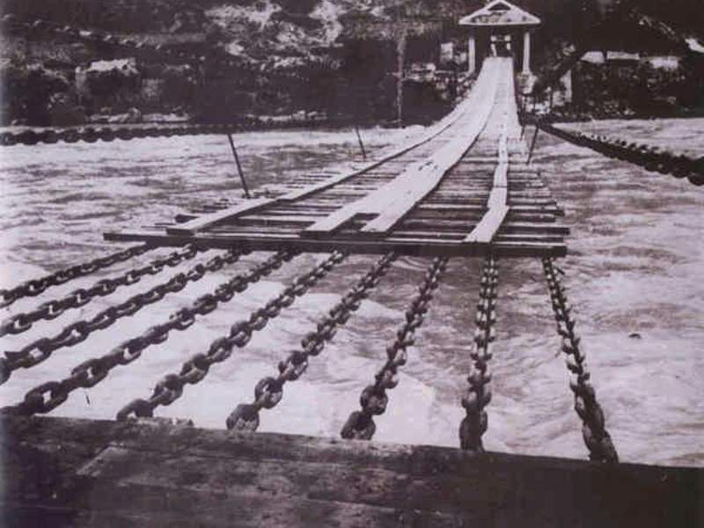
铁 索 桥
泸定桥也叫铁索桥。在四川省甘孜藏族自治州泸
定县城西，横跨大渡河通往康，是四川藏高原的内地
重要通道。此桥始建于1706年，桥长101.67米，宽 3
米，高14.5米。桥由条石砌成的东西桥台和13根横亘的
铁索组成，其中9根作底索，上铺木板，其余4根均分
两边作扶手，是我国古老的铁索桥之一。

Slide 4
铁索桥简介
课文里说的铁索桥，是大渡河上的泸定桥。泸定桥位于四川西部泸定县，人们常称之为大渡河铁索桥，是甘孜州的门户，康藏交通的咽喉。1935年5月29日，中国工农红军长征到这里时，22位红一军团的勇士，面对敌军两个营对江面的严密火力封锁，在这里“飞夺泸定桥”，为红军北上开辟了道路。在中国革命史上写下了光辉篇章。

Slide 5
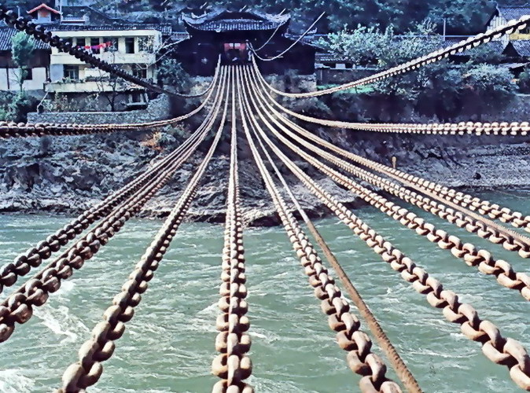
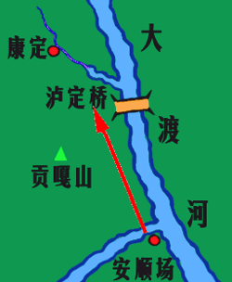

Slide 6

课文诵读
我站在铁索桥上
顾 工
我站在铁索桥上，
桥身在轻轻地摇晃。
头上飘过二郎山的云雾，
脚下滚着大渡河的白浪。

Slide 7
英雄的红军， 曾在这里强渡， 高举着红旗，迎着火光。勇士们哪， 攀着一根根铁索， 冒着密密的弹雨， 冲破了敌人的火网！

Slide 8
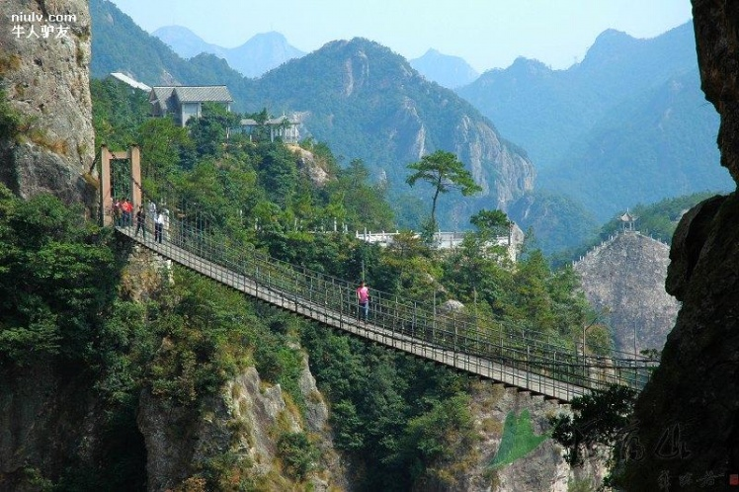
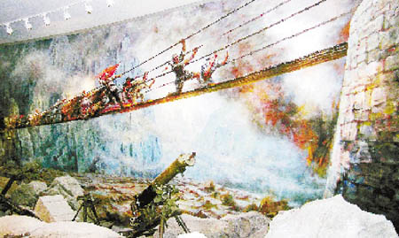

Slide 9
思考讨论：
1.诗歌各小节各写了什么内容？
2.诗人站在铁索桥上看到了什么？想到了什么？

Slide 10
概括诗歌每小节的意思：
第一小节：作者站在铁索桥上所看的到的景物。
第二小节：追忆红军当年飞夺泸定桥的激烈场面。
第三小节：抚看今朝，烈士们当年激 战过的地方成为今天鲜花盛开的地方。
第四小节：直抒胸臆，高歌英雄的土地，英雄的人民。

Slide 11

一
我站在铁索桥上，
桥身在轻轻地摇晃。
头上飘过二郎山的云雾，
脚下是大渡河的白浪。

Slide 12
啊！ 当年激烈战斗的楼房， 如今成了孩子们的课堂；勇士们洒过鲜血的地方，满树的梨花正在开放。 人民捧着美丽的鲜花， 轻轻地，轻轻地撒在这英雄的土地上。

Slide 13
我站在铁索桥上， 心潮汹涌激荡。 头上飘过二郎山的云雾， 脚下滚着大渡河的白浪。啊！ 在这英雄的土地上， 我要高声歌唱！

Slide 14
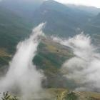
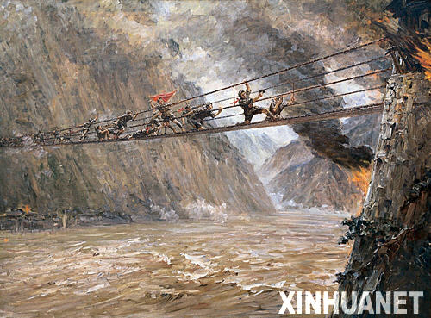

Slide 15
四
我站在铁索桥上，
心潮汹涌激荡。
头上飘过二郎山的云雾，
脚下滚着大渡河的白浪。
啊！
在这英雄的土地上，
我要高声歌唱！

Slide 16
四
我站在铁索桥上，
心潮汹涌激荡。
头上飘过二郎山的云雾，
脚下滚着大渡河的白浪。
啊！
在这英雄的土地上，
我要高声歌唱！

Slide 17
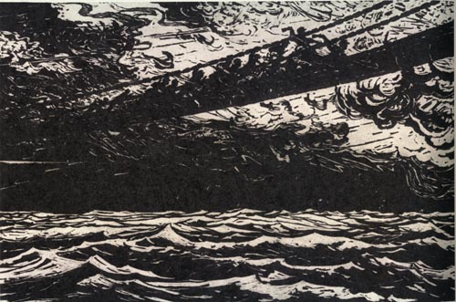
是什么让作者内心激动，久久不能平静，掀起了作者心海之波？

Slide 18
二
英雄的红军，
曾在这里强渡，
高举着红旗，迎着火光。
勇士们哪，
攀着一根根铁索，
冒着密密的弹雨，
冲破了敌人的火网！

Slide 19
二
英雄的红军，
曾在这里强渡，
高举着红旗，迎着火光。
勇士们哪，
攀着一根根铁索，
冒着密密的弹雨，
冲破了敌人的火网！

Slide 20
二
英雄的红军，
曾在这里强渡，
高举着红旗，迎着火光。
勇士们哪，
扶着一根根铁索，
冒着密密的弹雨，
冲过了敌人的火网！

Slide 21
二
英雄的红军，
曾在这里强渡，
高举着红旗，迎着火光。
勇士们哪，
攀着一根根铁索，
冒着密密的弹雨，
冲破了敌人的火网！

Slide 22
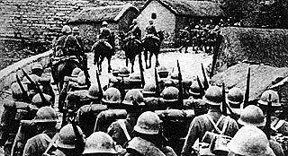
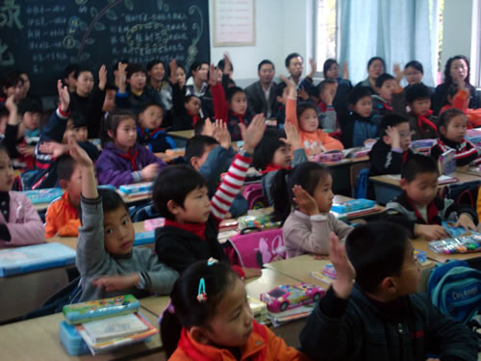
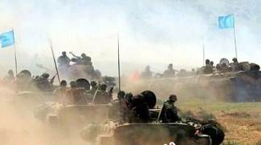
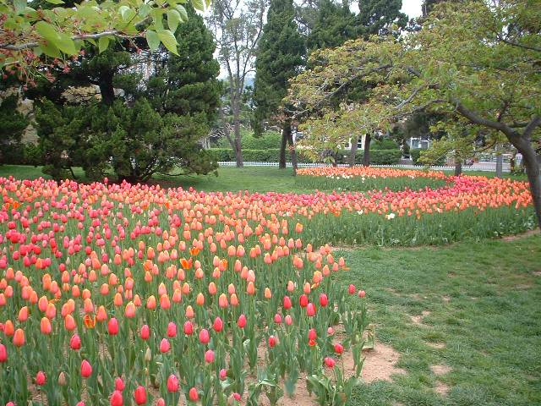

Slide 23
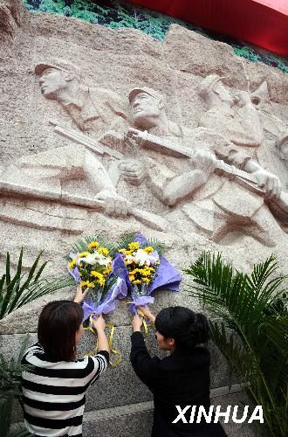
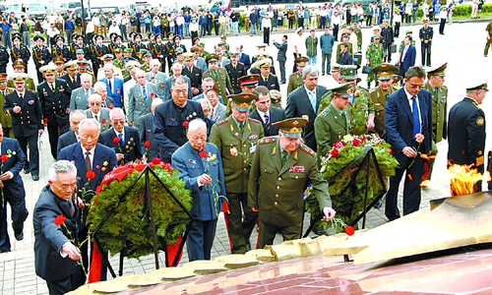
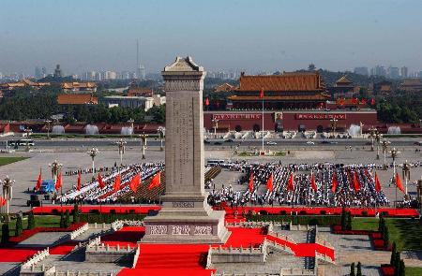
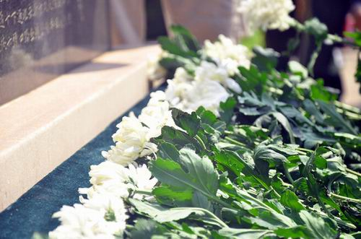

Slide 24
三
啊！
当年激烈战斗的楼房，
如今成了孩子们的课堂；
勇士们洒过鲜血的地方，
满树的梨花正在开放。
人民捧着美丽的鲜花，
轻轻地，轻轻地撒在这英雄的土地上。

Slide 25
四
我站在铁索桥上，
心潮汹涌激荡。
头上飘过二郎山的云雾，
脚下滚着大渡河的白浪。
啊！
在这英雄的土地上，
我要高声歌唱！

Slide 26

小组合作探究:
1、你从“当年激烈战斗的楼房，如今成了孩子们的课堂。”这句话体会到了什么？
2、人民面对着这满树的梨花，想到了什么，你是怎么知道的？

Slide 27
◆比一比，看看这两节诗在内容和感情上有什么不同？
我站在铁索桥上，
桥身在轻轻地摇晃。
头上飘过二郎山的云雾，
脚下滚着大渡河的白浪。
我站在铁索桥上， 心潮汹涌激荡。 头上飘过二郎山的云雾，
脚下滚着大渡河的白浪。
啊！ 在这英雄的土地上， 我要高声歌唱！

Slide 28
◎听一听
我们今天的幸福生活是无数革命先烈用鲜血和宝贵的生命换来的，你想对这些革命先烈们说些什么呢？
Notes:
这里的图文结合是以图为主线组织学生阅读。
如：初次读图，描述图意，围绕“长城”提出疑问，以学定教；再次读图，图文结合，读文与画示意图结合，感悟文本，解决疑问，了解长城的特点与构造；三读图画，课内外结合，启发想象，体会古代劳动人民的“血汗和智慧“，激发情感；四借图画，学生依序讲解、介绍长城，迁移运用语言。

Slide 29
我站在铁索桥上
顾工
看到
想到
借景抒情
云雾
浪花
红军飞夺泸定桥
今天的幸福生活
追昔惜今，表达对先烈的缅怀和对今天幸福生活的热爱。

Slide 30
飞渡大渡河
七律·长征
毛泽东
红军不怕远征难， 万水千山只等闲。 五岭逶迤腾细浪，
乌蒙磅礴走泥丸。 金沙水拍云崖暖，
大渡桥横铁索寒。
更喜岷山千里雪，
三军过后尽开颜。
萧华
水湍急，山峭耸，雄关险，豺狼凶。
健儿巧渡金沙江，兄弟民族夹道迎。
安顺场边孤舟勇，踩波踏浪歼敌兵。
昼夜兼程二百四，猛打穷追夺泸定。
铁索桥上显威风，勇士万代留英名。

Slide 31
作业设计
1、有感情朗读诗歌并背诵。
2、仿写《我站在铁索桥上》。

